Slide 1
Aeadbkka
刚性绝热容器由隔板等分成A，B两室，容积均为0.03 m³，初
始时A侧内有0.7MPa的饱和蒸汽，B侧有0.1MPa，温度与A相同
的蒸汽。抽去隔板使容器内蒸汽达到新的平衡。试求由容器组成
的系统的熵变。已知
p / MPa | t_{s}/ ℃ | v'/ m³/kg | v"/ m³/kg | h'/ kJ/kg | h"/ kJ/kg | s'/ kJ/(kg⋅K) | s"/ kJ/(kg⋅K)
0.7 | 164.983 | 0.0011079 | 0.27281 | 697.32 | 2763.29 | 1.9925 | 6.7079
t 、p | v /（m³ /kg） | h /( kJ/kg) | s / [kJ/ (kg.K)]
164.98℃、0.1MPa | 2.00745 | 2805.7 | 7.68155
解 查饱和蒸汽表并计算得

Slide 2
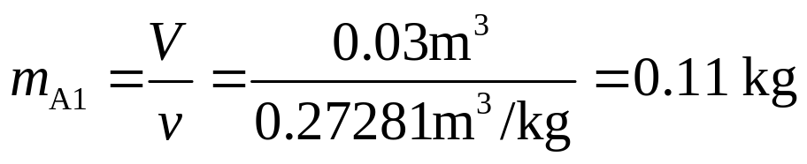
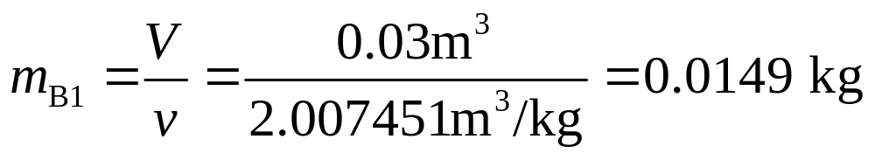
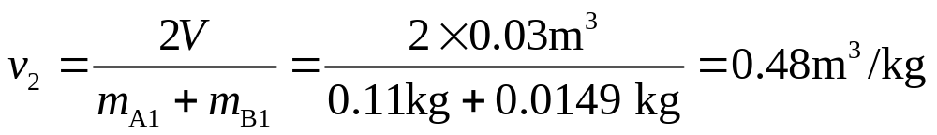



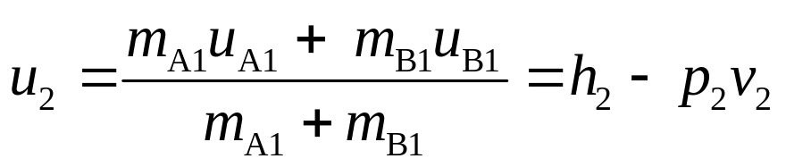
取容器为系统，能量方程
因Q = 0、W = 0，
故
，即

Slide 3
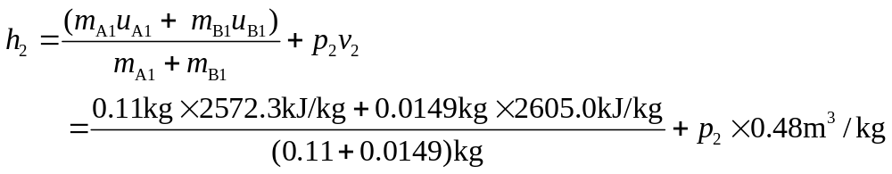
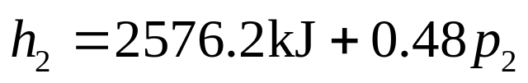
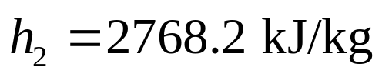

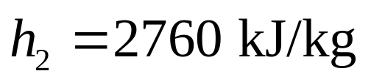
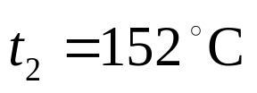

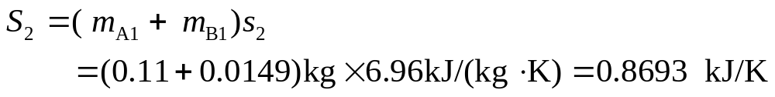
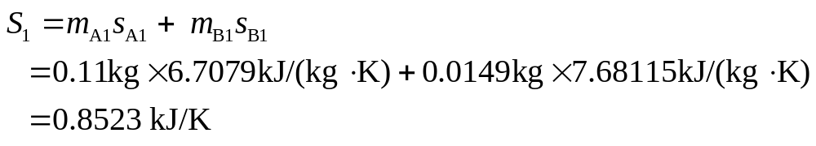
试算
按p、v查h-s图，
取
返回

